Slide 1

Урок русского языка
Подготовила:
учитель начальных классов
Снигирева Т.Ю.

Slide 2

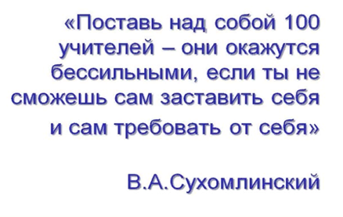

Slide 3
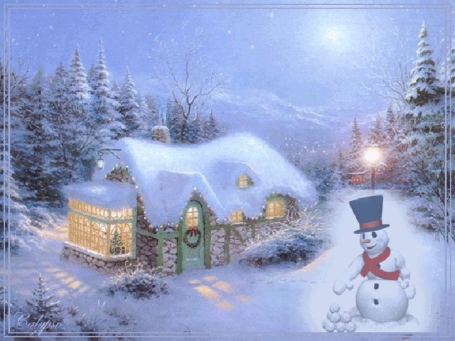


Slide 4
Волшебница
В в В в В в В в В в В в
ви вя ву ве вы ва во

Slide 5
«Иван Родил Девчонку, Велел Тащить Пеленку».
По первым буквам прочитай,
Все шесть братишек называй.
Их имена скорей скажи.
Конечно, это….
ПАДЕЖИ

Slide 6


Slide 7
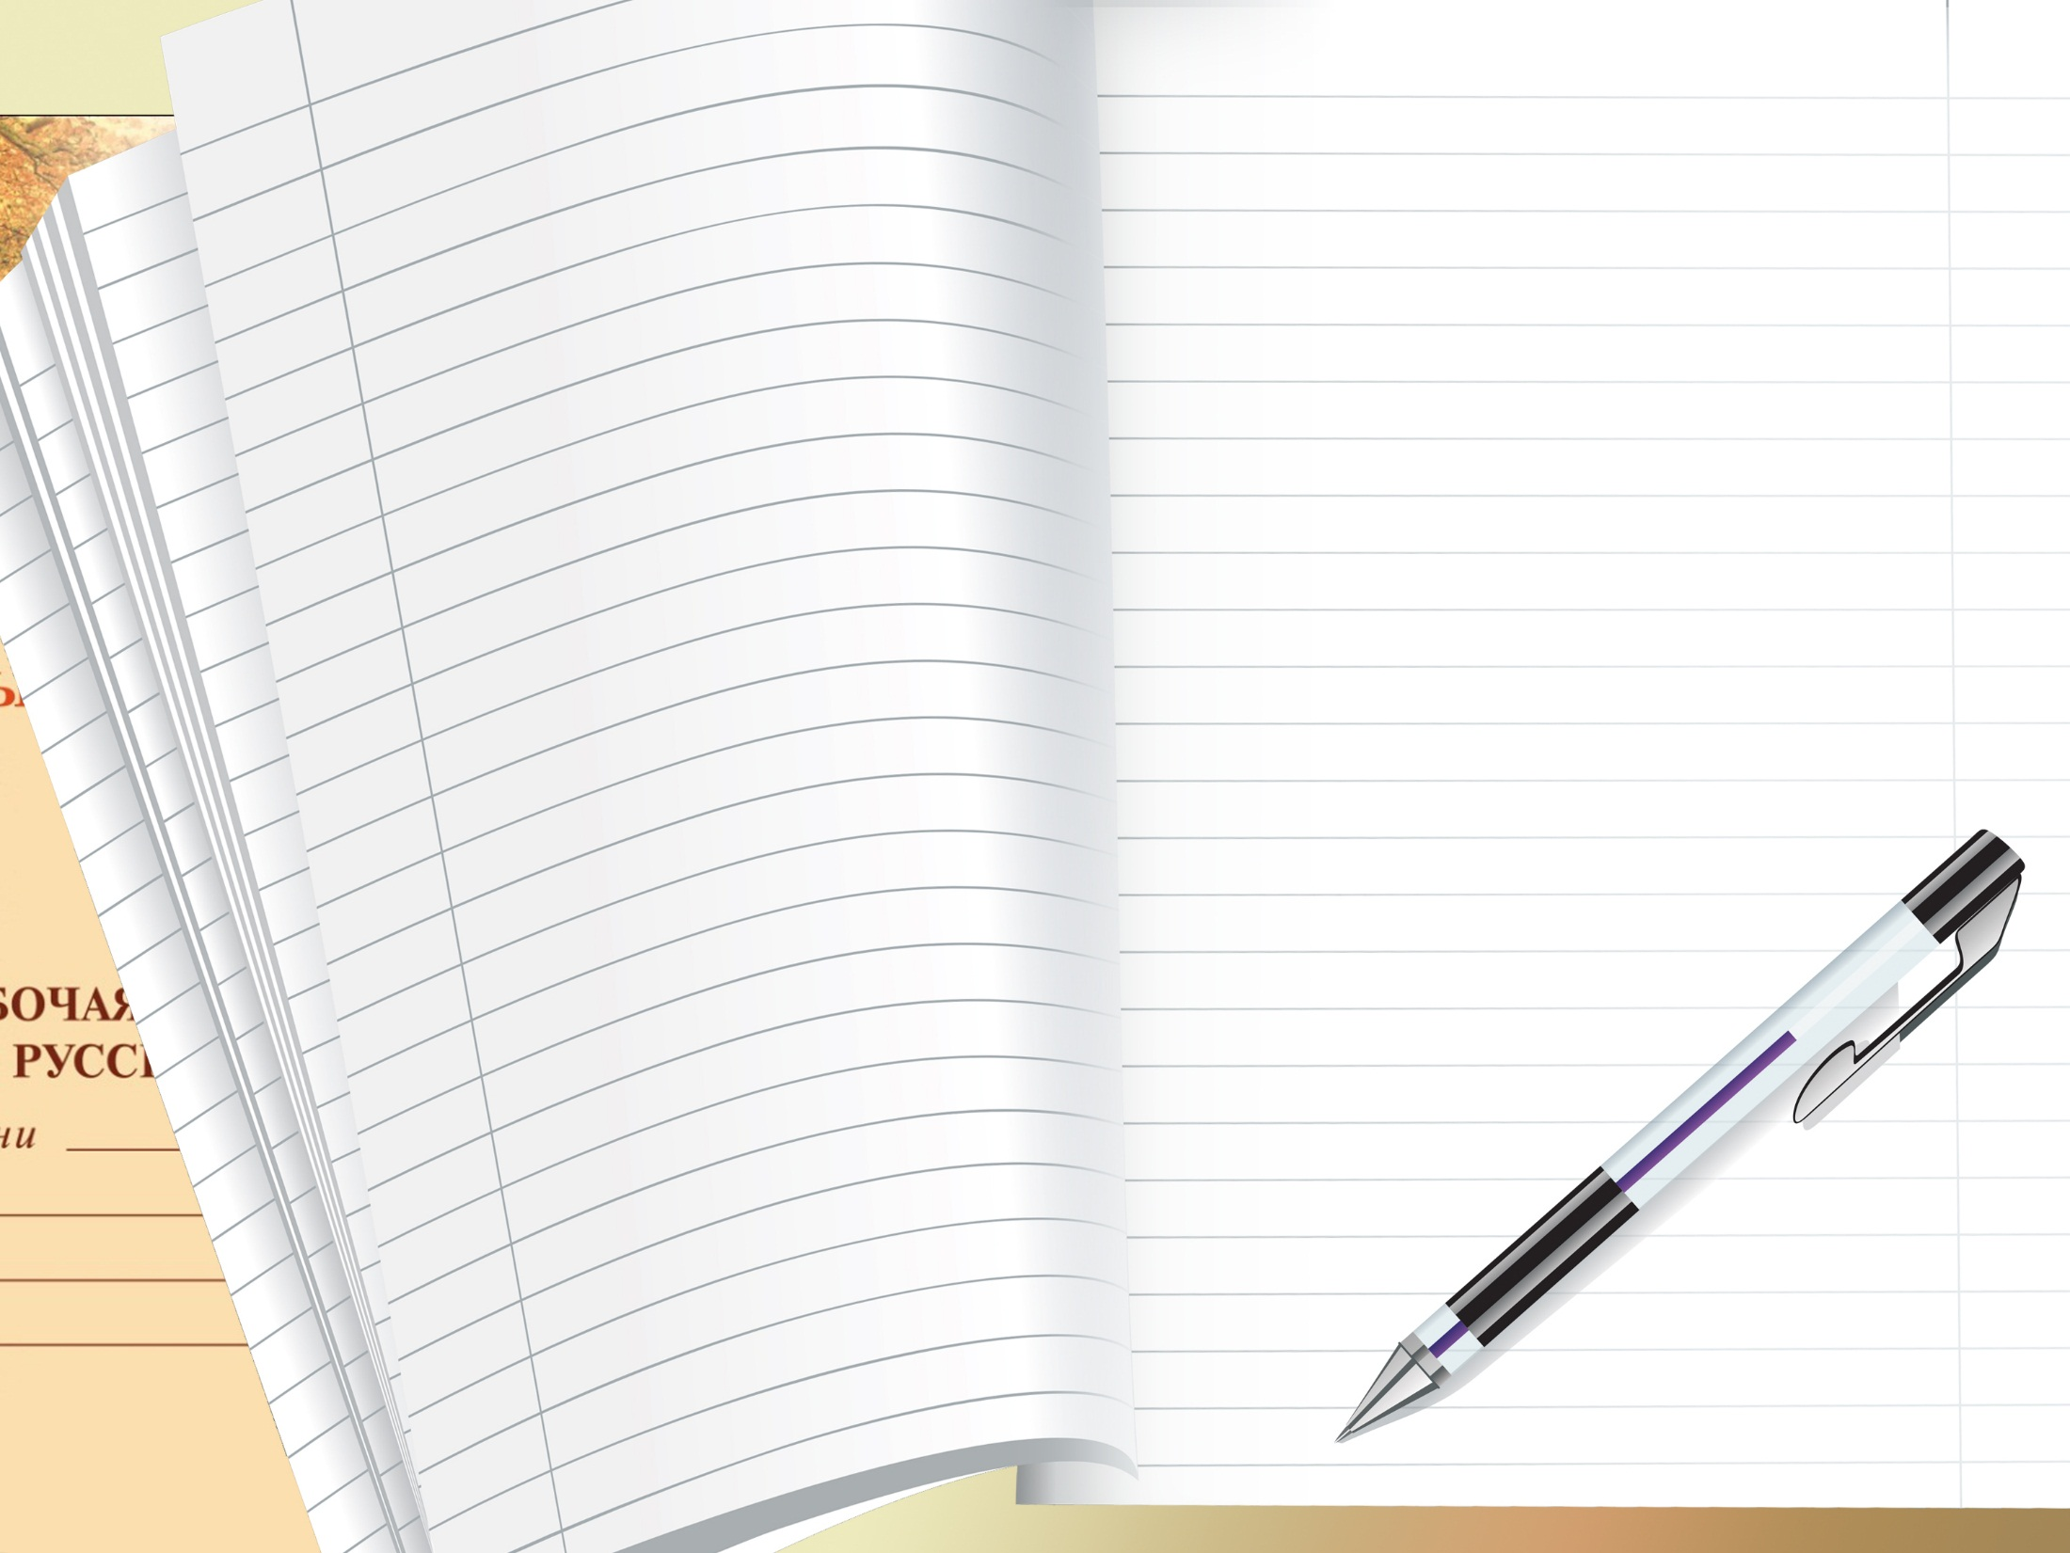
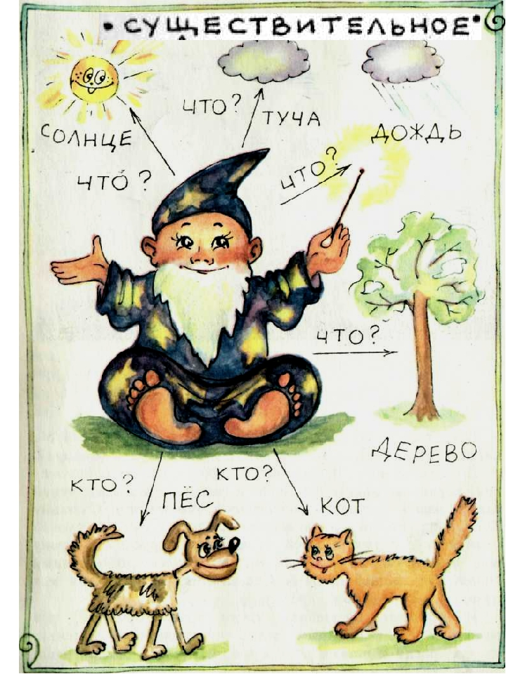
Всё что существует, оно обозначает,
На вопросы КТО? и ЧТО? верно отвечает.
А чтоб не обижался весь честной народ,
Оно всегда имеет и число, и род.
У него к тому же три склоненья есть,
Падежей различных сразу целых шесть.
имя существительное

Slide 8
Если гласная плохо слышится,
Эта гласная очень коварная,
Ведь с ошибкою слово напишется,
Если гласная —…
Безударная

Slide 9
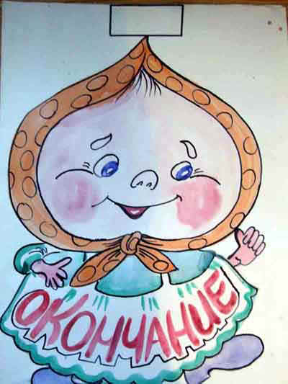
Часть слова, известная всем.
Не быть его может совсем,
Оно может быть звуковое,
А может быть и нулевое...
окончание

Slide 10
Тема урока?
Падежи
Имя существительное
Безударные гласные
Окончание

Slide 11
Правописание безударных падежных окончаний
имён существительных

Slide 12

На уроке мы сможем:
повторить и закрепить знания
о правописании падежных окончаний
имен существительных;
вспомнить, как не допустить ошибку в правописании безударных падежных окончаний имен существительных.
научиться самостоятельно применять написание безударных падежных окончаний имен существительных;
повторить все падежи, окончания,
правила написания.

Slide 13
Чтобы правильно написать безударное окончание существительного надо:
1
Поставить существительное в ________________.
2
Определить ____________.
3
Определить ____________.
  Вспомнить окончание существительного этого ____________ в нужном _________________.
4

Slide 14
Проверь себя!
Чтобы правильно написать падежное окончание существительного надо:
1
Поставить существительное в начальную форму.
2
Определить склонение.
3
Определить падеж.
  Вспомнить окончание существительного этого склонения в нужном падеже.
4

Slide 15
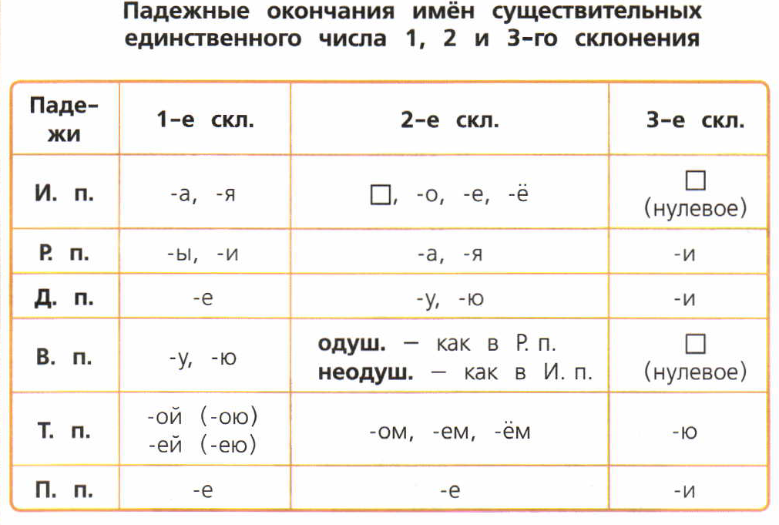

Slide 16

Библиотека
Мальчик стоит около…
И. п. | -а, -я
Р. п. | -ы, -и
Д. п. | -е
В. п. | -у, -ю
Т. п. | -ой, -ей
П. п. | -е
1. Стоит (около чего?)…
библиотеки (Р. п.).
И. п. ед. ч.
2. библиотека
(ж. р., 1 склонение)
3. 1 скл. Р. п. — -и, -ы
Вывод:
Мальчик стоит около библиотеки.

Slide 17
Склонение
Падеж
3 скл.
Р.п.
П.п.
1 скл.
2 скл.
Д.п.
Плыл на льдин
е
.
е
и

Slide 18
Склонение
Падеж
1 скл.
2 скл.
3 скл.
Р.п
Д.п.
П.п.
Страдал от бол
и
.
и
е

Slide 19
Склонение
Падеж
1 скл.
2 скл.
3 скл.
Д.п.
П.п.
Р.п.
Приехал к бабушк
е
.
и
е

Slide 20
Алгоритм работы:
1. Ставлю существительное в начальную форму.
2. Определяю склонение.
3. Определяю падеж.
4. По слову- ключику (помощнику) проверяю окончание существительного.

Slide 21
Викторина слова-ключики: рука, плечо, грудь
Где восходит солнце?
А где заходит солнце?
На каких кустах сиреневые цветы?
На чём весной висят серёжки?
Рассуждаем так:
На востоке – восток, м.р., 2 скл., на плече, на чём? П.п.
Записываем ответ так:
На востоке, ……

Slide 22
ПРОВЕРЬ СЕБЯ!
на востоке
на западе
на сирени
на березе

Slide 23
Зима, вьюга, мороз, снег, метель, солнце, буран, печь, горка.

Slide 24
Физкультминутка

Slide 25
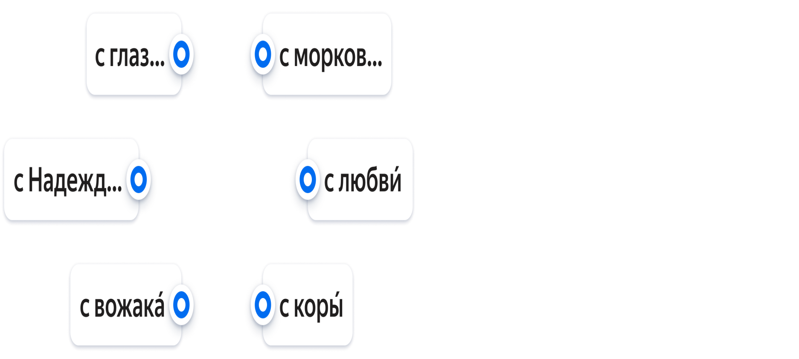
Соедини существительные с безударными окончаниями и существительные того же склонения с ударными окончаниями:

Slide 26
Проверь себя
а
и
ы

Slide 27
К высокой ел.. на заснеженной полян.. убегает от лисичк.. пушистый зайчик.

Slide 28
К высокой елИ на заснеженной полянЕ убегает от лисичкИ пушистый зайчик.

Slide 29
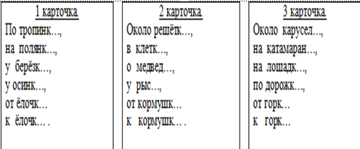
Работа в парах

Slide 30
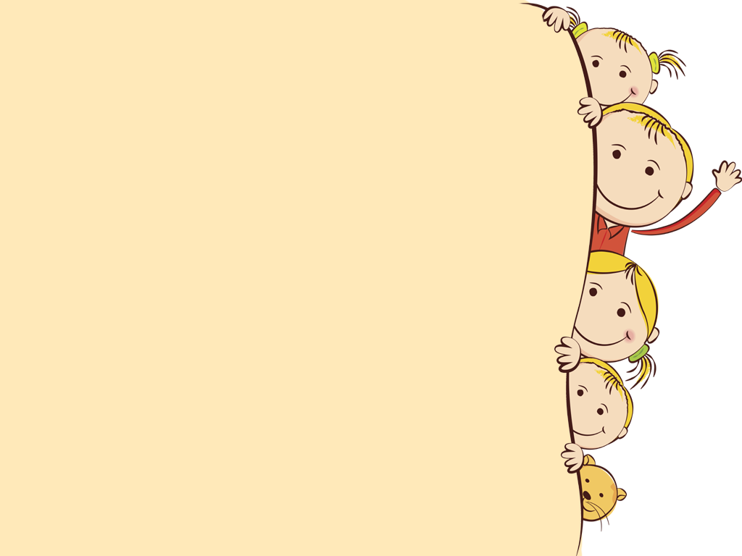
Графический диктант
Безударные
падежные
окончания существительных
1 | 2 | 3 | 4 | 5
Вспомнить окончание существительного этого склонения в нужном падеже.
Подобрать
слово- ключик.

Slide 31
Критерии оценивания
«5» - 5 правильных ответов
«4» - 4 правильных ответа
«3» - 3 правильных ответа
«2» - 2,1 правильных ответа
1 | 2 | 3 | 4 | 5
И | Е | Е | И | Е

Slide 32
1 вариант – составьте словосочетания из глаголов и существительных:
Рисовать, тетрадь
Работать, компьютер
побывать, Сибирь
плыть, Волга
приехать, бабушка
летал, самолет
2 вариант – вставить предлоги и окончания
читал ……. животных
варенье ……земляник..
летел …….. лугом
рос ….. елью
иду ……….тропинк..
катался ……..велосипед..
3 вариант – вставить окончания
добежать до рек….
иду по тропинк…..
спал в кроват……
был на площад…..
работал на завод….
ушки на макушк….

Slide 33
1 вариант – составьте словосочетания из глаголов и существительных:
Рисовать в тетради
Работать на компьютере
Побывать в Сибири
Плыть по Волге
Приехать к бабушке
Летать на самолете
2 вариант – вставить предлоги и окончания
Читал о животных
Варенье из земляники
Летел над лугом
Рос под елью
Иду по тропинке
Катался на велосипеде
3 вариант – вставить окончания
Добежать до реки
Иду по тропинке
Спал в кровати
Был на площади
Работал на заводе
Ушки на макушке

Slide 34
Прочитай текст
З..мой в заснеженном лесу з..леная в белой шапочк.. и белом шарфик.. елочка – первая красавица. Войдешь в ельн..к, а там, наперекор зиме, ж..вая зел..нь – сразу позабудешь о мороз.. .
Ю. Дмитриев
- Что вы прочитали?
- Что такое текст?
- Являются ли данные предложения текстом?
- Назовите тему и главную мысль.
- Как можно озаглавить текст?

Slide 35
